Slide 1
METEOROLOJİ
Doç. Dr. Alper Serdar ANLI
III. HAFTA

Slide 2
SICAKLIK
Doğada 2 tip denge var.
Enerji ve sıcaklık dengesi (Gelen enerji = Giden enerji)
Su dengesi (Hidrolojik döngü)
Cisimlerin molekülleri titreşir, durur. Buna mutlak sıfır denir.
Isı ≠ Sıcaklık
ancak –273 ºC’ de

Slide 3
Isı: Bir cismin kütlesi içerisinde sahip olduğu enerji toplamıdır. Yani ısı mevcut potansiyel güç, sıcaklık ise bu gücün kinetik enerjisi olup ölçülebilir.
Isı birimi → kalori
1 Kalori = 1 gram suyun sıcaklığını +4 ºC’ den +5 ºC’ ye çıkarmak için gerekli enerjidir.
Sıcaklık birimi ise ºC’dir.

Slide 4
Sıcaklık Değişimi ve Isınma (ısı iletimi)
Kondüksiyon: temasla,
Konveksiyon: kütle hareketiyle
Radyasyon: ışıma ile olmaktadır.
Sıcaklığın Yatay Dağılımı
İzoterm (eş sıcaklık) eğrileri ile daha sonra anlatılacaktır.
Sıcaklığın Düşey Değişimi
Atmosferde yukarı çıkıldıkça sıcaklık düşer. Bu duruma
Gradiyent sıcaklık azalması denir.
Adiyabatik sıcaklık değişimi: Yükselmeyle sıcaklık değişimidir.
Yükselen hava genleşir ve soğur.
İnversiyonlar: Yükseldikçe sıcaklığın artması anlamına gelir. Yeryüzünden itibaren olursa toprak inversiyonu denir.

Slide 5
Kondüksiyon: (temasla): İki kütlenin birbirine teması sonucu meydana gelen ısı transferidir. Birbiri ile temas eden iki cisim arasında sıcaklık dengeleninceye, yani sıcaklık farkı kalmayıncaya kadar sıcak cisimden soğuk cisme doğru ısı akışı meydana gelir. Örnek?
Konveksiyon: (kütle hareketiyle): Isının akışkanların (sıvı ve gazların) hareketiyle olan iletimidir. Örneğin; soğuk bir odaya sıcak havanın doğal veya mekanik yolla verilmesiyle oda sıcaklığının arttırılması konveksiyonla olmaktadır. Atmosferde genelde sıcaklığın dengelenmesi konveksiyon yolu ile olmaktadır.
Radyasyon: (ışıma ile): Güneşin dünyamızı ısıtma örneğinde olduğu gibi ışınım yoluyla gerçekleşen ısı iletimidir ve radyasyon olarak adlandırılır. Güneşten gelen ısı enerjisinin dalgalar halinde bir yerden bir yere
iletilmesidir. olduğundan
Genelde bu olay atmosfer, yeryüzünden daha soğuk topraktan
havaya doğru meydana gelir. Güneşten gelen
radyasyonun bir kısmı atmosfere girerken, bir kısmı atmosfere girdikten sonra ve yeryüzünden geri dönerler ve bir kısmı da atmosferde ve yeryüzünde tutulur. Ancak bu gelen ve giden radyasyon arasında daima bir denge söz konusudur.

Slide 6
Çeşitli Sıcaklık ve Isı Deyimleri
Hava kütlesinin 1 atmosfer (1 atm) basınçta sahip olduğu sıcaklığa
havanın potansiyel sıcaklığı denir.
Isınma Isısı
Ergime
Isısı
1 gr su
1 gram buhar
1 gr buz
1 gram su
Süblimleşme Isısı
1 gr buz
1 gram buhar

Slide 7
Sıcaklığın Ölçülmesi
Sıcaklık yerden 2 m yükseklikte güneş görmeyen beyaz boyalı siperlerde termometrelerle ölçülür.
Termometrede cıva veya alkol vardır. Termometrelerin
derecelendirilmesinde esas; damıtık (arı) suyun donma ve
kaynama noktalarının arasındaki açıklıktır. 4 derecelendirme vardır.
Celsius skalası (santigrat)
Donma = 0 . . . .100 eşit dilim . . . . Kaynama = 100 ºC
Fahrenhayt skalası
Donma = 32 . . . .180 eşit dilim . . . . Kaynama = 212 ºF
Reomür skalası
Donma = 0 . . . . 80 eşit dilim . . . . Kaynama = 80 ºR 4.Mutlak skala (Kelvin skalası)
Mutlak sıfır -273ºC den başlar K= ºC+273
farklı

Slide 8
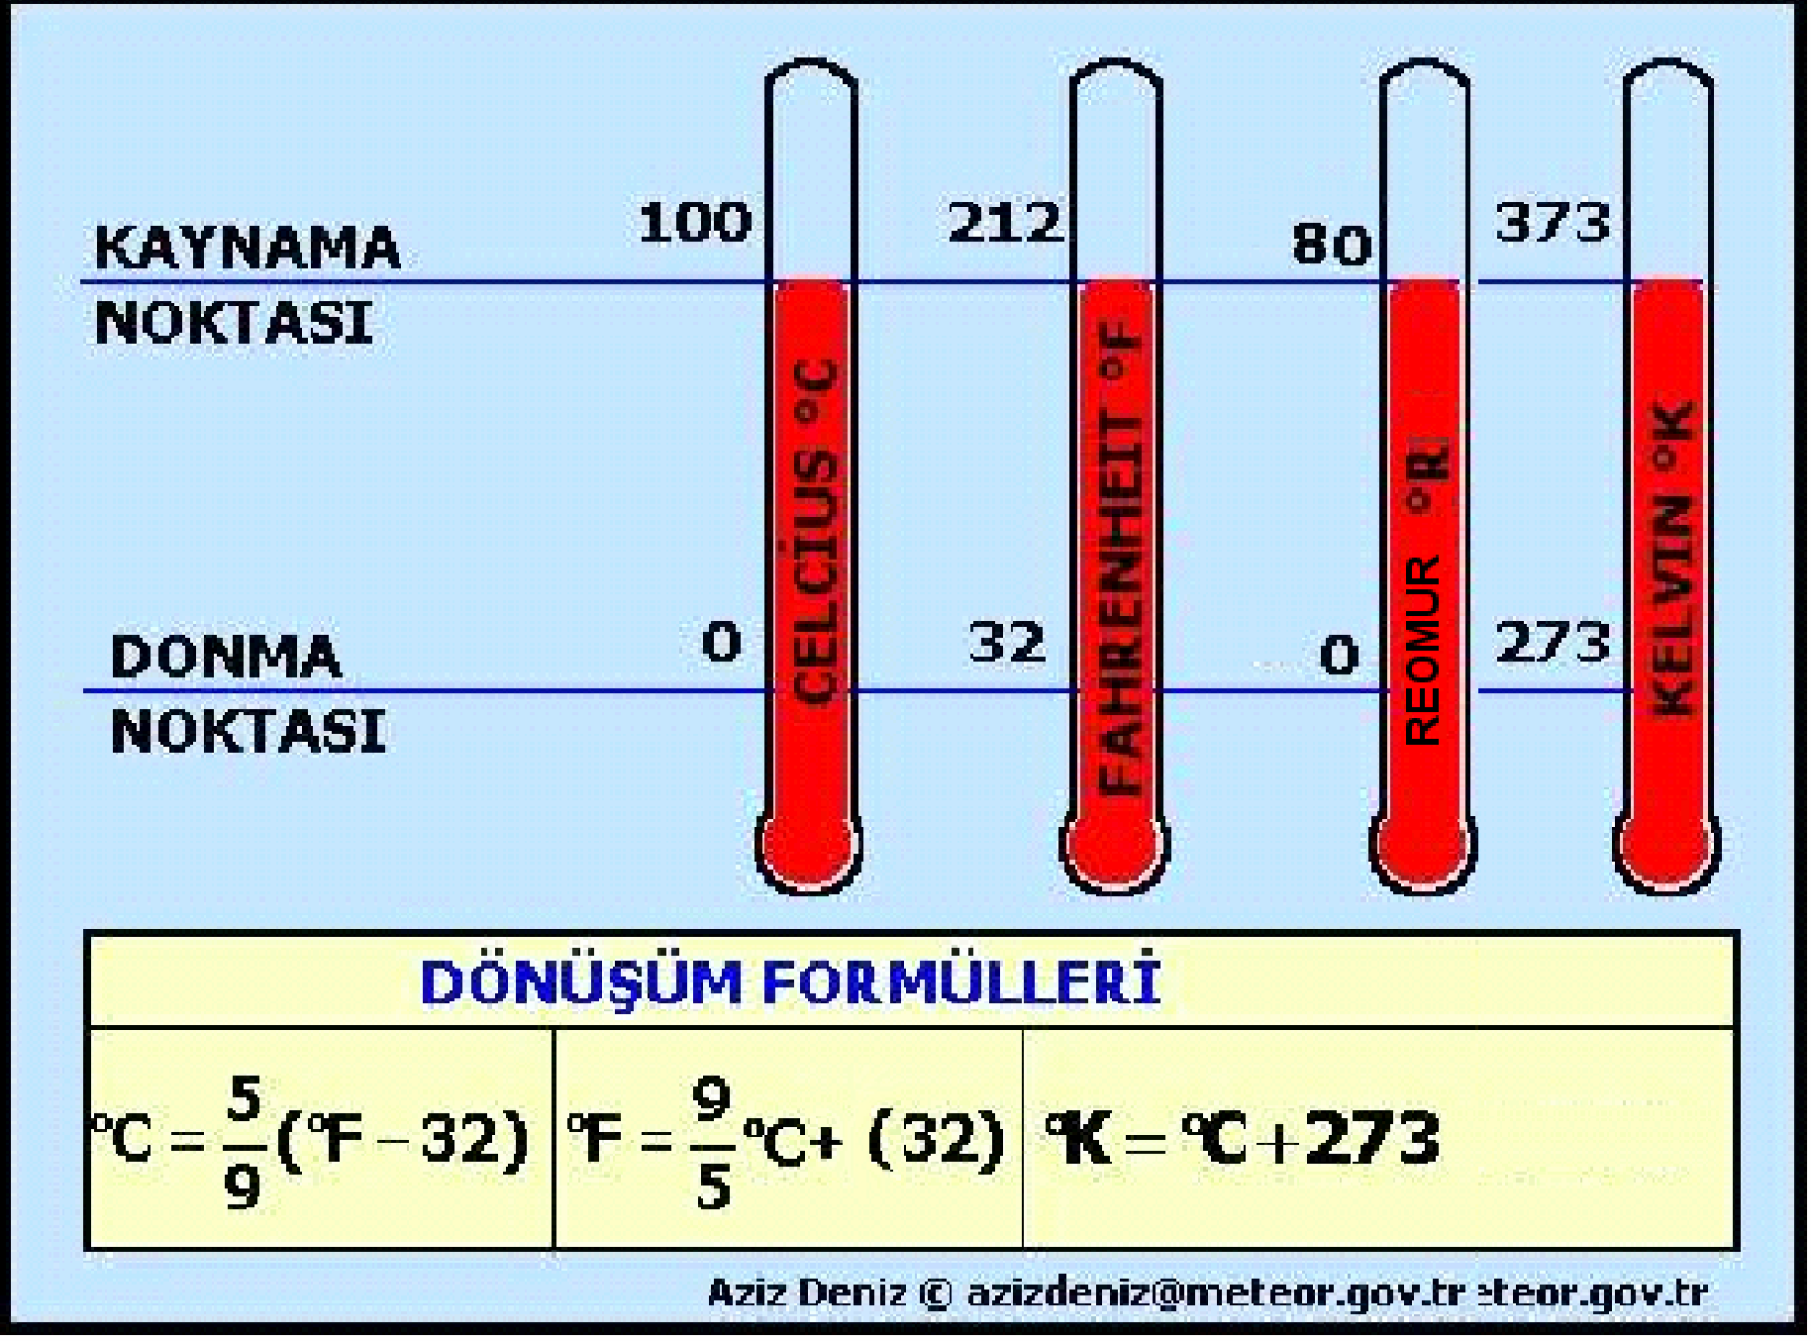

Slide 9
Sıcaklık Çevrimleri
C = ¹⁰⁰ (F − 32)
C = ⁵ (F − 32)
9
180
_{C =} 100 _{R}
C = ⁵ R
4
80
F = ¹⁸⁰ R + 32
F = ⁹ R + 32
4
80
Örnek: 40 R= ? ºC = ? ºF
C = ⁵ 40 = 50ºC
C = ⁵ R
4
4
F = ⁹ R + 32
4
F = ⁹ 40 + 32 = 122ºF
4

Slide 10
Günlük Sıcaklık Ölçümleri
Günlük sıcaklık ölçümleri saat 7,14 ve 21 de yapılır.
Günlük ortalama sıcaklık
Aylık ortalama sıcaklık
+ T₁₄ + 2(T₂₁ )
_{A.O.S. =} T₁ + T₂ + .... + T₃₀
G.O.S. = ^{T7}
4
30
Maksimum Termometre
Minimum Termometre

Slide 11
Sıcaklık Yönünden Belirli Günler
25 ºC = Yaz günü,
30 ºC = Tropik gün
< -0.1 ºC = Kış günü
Sıcaklık herhangi bir an için < 0 ºC ise Donlu gün
< -10 ºC ise Şiddetli donlu gün
Maksimum sıcaklık
İlk don: Belirli bir bölgede yazdan kışa girerken görülen ilk donun tarihidir.
Son don: Belirli bir bölgede kıştan yaza girerken görülen
son donun tarihidir.

Slide 12
Tarımsal üretimin çeşitli aşamalarında bitkilerin dondan zarar görmesi söz konusu olduğundan, ilkbaharda meydana gelen son don ile sonbaharda meydana gelen ilk donun yüzde (%) olarak meydana gelme olasılığını bilmek faydalı olup üreticilerin tedbir alması ve verebileceği zararı kısmen önlemesi mümkündür. Oluş şekline göre donlar;
Radyasyon donu ve
Rüzgar veya adveksiyon donu olmak üzere iki grupta toplanır.
a) Radyasyon donu: Sakin ve
bulutsuz
yeryüzünden kaçan radyasyonun kontrolsüzce
gecelerde
boşluğa
yayıldığı zamanlarda toprak sıcaklığı ve aynı şekilde toprakla temas halindeki havanın da sıcaklığı azalır. Eğer soğuma oldukça yüzeyde olursa soğuk hava tabakası gece ilerledikçe derinleşerek hava sıcaklığı donma noktasının altına düşer ve radyasyon donu meydana gelir.

Slide 13
b) Rüzgar veya adveksiyon donu : Kutup bölgelerinden gelen soğuk hava kütleleri, hava hareketi (rüzgar) ile bölgenin hava sıcaklığını aniden düşürerek dona neden olmakta ve rüzgar (adveksiyon) donu olarak tanımlanmaktadır.
Donun cinsi | Rüzgar hızı < 10 knot | Rüzgar hızı > 10 knot
Hafif don | (0.0 ºC) - (- 3.5 ºC) | (0.0 ºC) - (- 0.4 ºC)
Mutedil don | (- 3.6 ºC) - (- 6.4 ºC) | (- 0.5 ºC) - (- 2.4 ºC)
Şiddetli don | (- 6.5 ºC) - (- 11.5 ºC) | (- 2.5 ºC) - (- 5.5 ºC)
Çok şiddetli don | -11.6 ºC’ den düşük | - 5.6 ºC’ den düşük

Slide 14
Sıcaklık ve Bitki
Bitkiler için en önemli iklim parametresi sıcaklıktır. Bitkilerin optimum sıcaklık istekleri belirlenmelidir. Tarımsal meteoroloji bu konuyla ilgilenir. Genel olarak bitkiler 7 - 38 ºC arasında optimum gelişir.
Bitkilerin dona dayanımları birbirinden farklıdır. Zeytin –10 ºC ye dayanırken, turunçgil -10 ºC’ye ancak birkaç saat dayanabilir.

Slide 15
Çeşitli bitkilerin çimlenmesi için gerekli en düşük sıcaklıklar
Bitki Çeşidi | Çimlenme derecesi (ºC)
Çavdar Buğday Arpa Yulaf Bezelye Mısır Tütün Pamuk | 1-2 3-4 3-4 5-6 7-8 10-11 13-14 14-16

Slide 16
Bazı bitkiler için optimum sıcaklıklar
Bitki çeşidi | Optimum sıcaklık (ºC)
Mısır | 20-26
Pamuk | 26-32
Soğan | 12-24
Turunçgiller | 22-32

Slide 17
ÇEŞİTLİ MEYVE AĞAÇLARININ FENOLOJİK DÖNEMLERDEKİ
DONA KARŞI DAYANABİLECEKLERİ SICAKLIKLAR (^{O} C)
Ağaç Çeşitleri | Tomurcuklanma | Çiçeklenme | Meyve Bağlama
Elma | - 3.9 | - 2.2 | - 1.7
Şeftali | - 3.9 | - 2.8 | - 1.1
Armut | - 3.9 | - 2.2 | - 1.1
Erik | - 3.9 | - 2.2 | - 1.1

Slide 18
SICAKLIĞIN YATAY DOĞRULTUDA DAĞILIMI
(izoterm- eş sıcaklık eğrileri)
Bir bölgede beş farklı noktada bulunan A, B, C, D, E meteoroloji istasyonlarında ölçülen sıcaklık miktarlarının aylık ortalama değerleri aşağıdaki şekilde görüldüğü gibidir.
Bölgeye ilişkin sıcaklık dağılım (izoterm) haritasını 2 aralıklarla elde ediniz.
o_{C}

Slide 19
_{B}.20.7 ⁰ C
.
12.8 C
0
.
A
23.2 ⁰ C
C
9.6 ⁰ C .
.15.7 ⁰ C
E
D

Slide 20
_{B}.20.7 ⁰ C
.
12.8 C
0
.
A
23.2 ⁰ C
C
9.6 ⁰ C .
.15.7 ⁰ C
E
D

Slide 21
_{B}.20.7 ⁰ C
20⁰C
.
18⁰C
16⁰C
20⁰C
20⁰C
14⁰C
12.8 ⁰ C
18⁰C
22⁰C
.
A
16⁰C
23.2 ⁰ C
12⁰C
18⁰C
C
14⁰C
22⁰C
20⁰C
9.6 ⁰ C .
12⁰C
10 C
.
0
16⁰C
18⁰C
10⁰C
E
16⁰C
10⁰C
12⁰C
15.7 ⁰ C
14⁰C
D

Slide 22
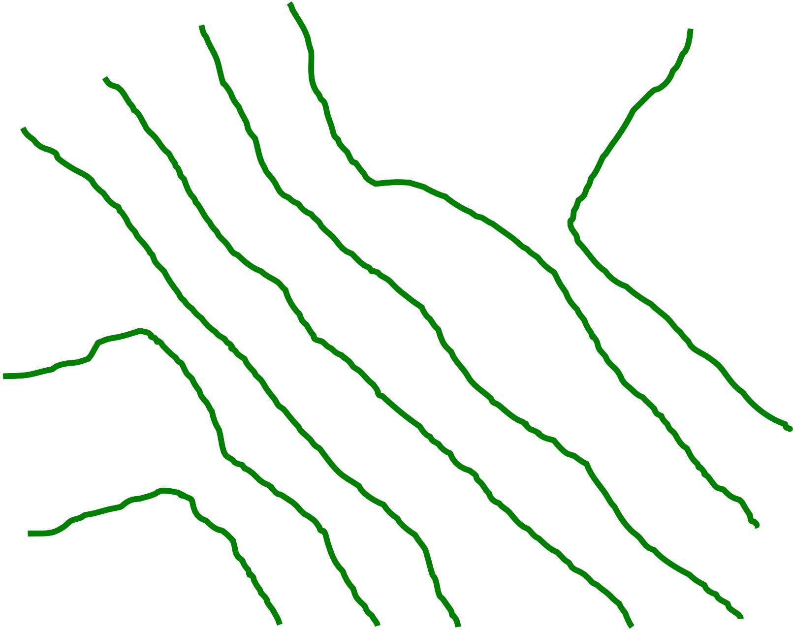
_{B}.20.7 ⁰ C
20⁰C
18⁰C
22 C
0
16⁰C
20⁰C
14⁰C
18⁰C
.
16⁰C
20⁰C
20⁰C
14⁰C
12.8 ⁰ C
18⁰C
22⁰C
.
A
16⁰C
23.2 ⁰ C
12⁰C
18⁰C
C
12⁰C
14⁰C
22⁰C
20⁰C
9.6 ⁰ C .
22⁰C
12⁰C
10 C
.
0
16⁰C
18⁰C
10⁰C
10⁰C
20⁰C
E
16⁰C
10⁰C
12⁰C
15.7 ⁰ C
14⁰C
D
16⁰C
18⁰C
10⁰C
12⁰C 14⁰C

Slide 23
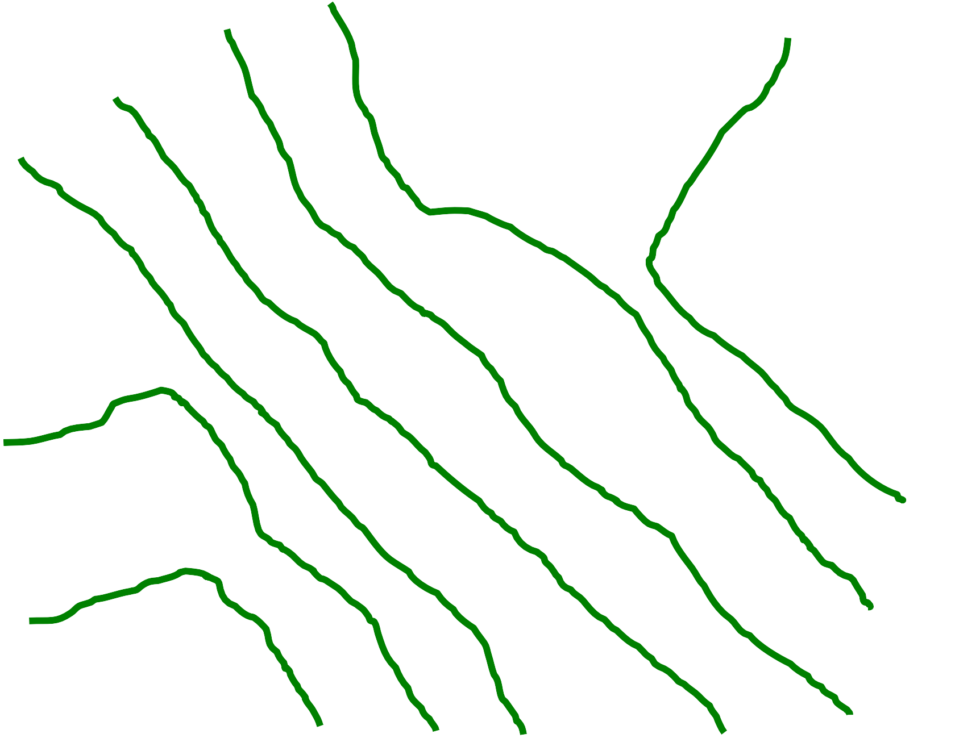
_{B}.20.7 ⁰ C
20⁰C
18⁰C
22 C
0
16⁰C
14⁰C
.
12.8 C
0
.
A
23.2 ⁰ C
C
12⁰C
9.6 ⁰ C .
22⁰C
.15.7 ⁰ C
10⁰C
20⁰C
E
D
16⁰C
18⁰C
10⁰C
12⁰C 14⁰C

